Slide 1
Налоги в жизни гражданина
Как налоги влияют на экономику и повседневную жизнь

Slide 2
Понятие налогов
Определение налога: Налог — это обязательный, безвозмездный платёж, который взимается с организаций и физических лиц для обеспечения финансовой деятельности государства​ .
Роль налогов в государстве: Налоги — основной источник доходов государства, обеспечивающий финансирование социальных программ, здравоохранения, обороны и других сфер​ .
История налогообложения: В России налоги начали формироваться в IX веке. Налоговая система развивалась через реформы Ивана III и Петра I, внедрение прямых и косвенных налогов, что способствовало укреплению государства​ ​ .

Slide 3
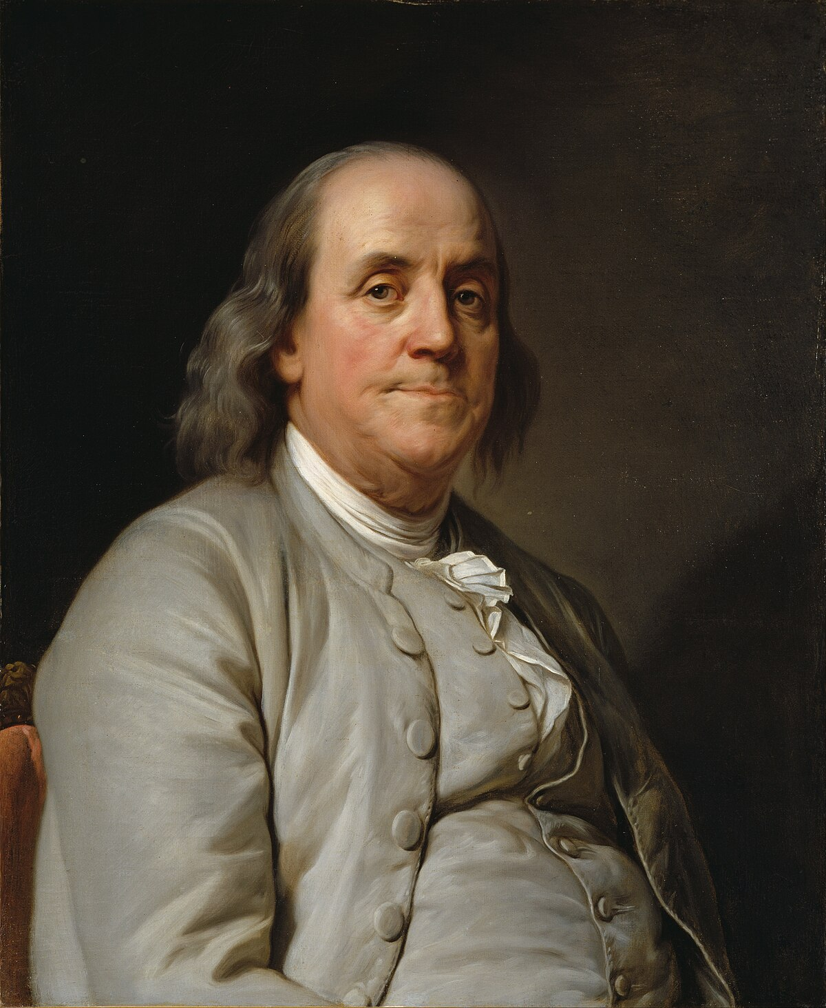

"В этом мире нет ничего определенного, кроме смерти и налогов."
Бенджамин Франклин, американский политик и ученый

Slide 4
. Цель налогообложения
Регулирование экономики
Финансирование государственного бюджета
D
C
B
Развитие инфраструктуры
Перераспределение доходов
A

Slide 5
Виды налогов
Прямые налоги:
A
НДФЛ — налог на доходы физических лиц, ставка составляет 13%, для высоких доходов — 15%​ .
Налог на имущество — взимается с недвижимости и рассчитывается на основе кадастровой стоимости​ .
Налог на прибыль организаций — взимается с прибыли, стандартная ставка 20%​ .
Косвенные налоги:
НДС — налог, добавляемый к стоимости товаров и услуг, ставка 20%​ .
Акцизы — косвенные налоги на товары, такие как алкоголь и табачные изделия​ .
B
Региональные и местные налоги:
C
Транспортный налог — взимается с владельцев транспортных средств, ставка зависит от мощности двигателя​ .
Земельный налог — на основе кадастровой стоимости земельного участка​ .
Подходные и аккордные
D
Подоходные - Размер зависит от общей суммы прибыли или оборота. Например, налог на прибыль организаций или налог на доходы физических лиц.
Аккордные - Налагаются в фиксированном размере, на которые не влияют доход и прибыль или даже стоимость имущества. В России к аккордным относится только налог на патенте.

Slide 6




Налоговые органы и администрирование
Федеральная налоговая служба контролирует соблюдение налогового законодательства и сбор налогов​ .
Камеральные и выездные проверки проводятся для контроля правильности уплаты налогов​ .
ФНС обеспечивает функционирование налоговой системы через сбор налогов, проведение проверок и предоставление услуг​ .
6

Slide 7
Порядок и способы уплаты налогов
Способы уплаты: Налоги можно оплатить онлайн через сайты ФНС и "Госуслуги", в банке или через автоматические удержания​ .
Способы уплаты
Упрощённые системы налогообложения
Особенности для ИП и физлиц
Упрощённые системы налогообложения: Для малого бизнеса доступна УСН (6% или 15%) и патентная система налогообложения​ .
Особенности для ИП и физлиц: ИП и физические лица могут выбирать специальные налоговые режимы, такие как налог на профессиональный доход для самозанятых​ .

Slide 8
Налоговые льготы и вычеты
Социальные вычеты
Льготы для инвалидов и пенсионеров
Граждане могут получить вычеты на лечение, обучение и благотворительность​
Определённые категории, такие как инвалиды и пенсионеры, освобождены от уплаты налогов на имущество и могут получать льготы на транспортный налог​ ​
01
02
03
Имущественные вычеты
При покупке жилья граждане могут вернуть до 260 000 рублей, а на проценты по ипотеке — до 390 000 рублей​

Slide 9
Налоги: ответственность и социальные аспекты
Ответственность за
неуплату налогов
Налоги и социальные гарантии
Налоги в международной практике
Современные проблемы и вызовы в налогообложении
1)Борьба с уклонением от уплаты налогов. Дигитализация и автоматизация налоговых процессов. Проблемы налогообложения в условиях глобализации.
1)Связь налогов и государственных программ 2) Как налоги влияют на качество жизни граждан
3) Важность прозрачности использования налоговых поступлений
1)Штрафы и пени 2)Судебные разбирательства 3)Административная и уголовная ответственность
1) Примеры налоговых систем других стран 2) Особенности налогового регулирования в разных государствах

Slide 10
Подытожим: Роль налогов в жизни граждан
1. Влияние налогов на жизнь гражданина
2. Личное отношение к налогам
1)Экономические и социальные последствия.
2) Налоги как инструмент социальной справедливости
3) Проблемы и перспективы развития налоговой системы
1) Почему важно платить налоги. 2) Ответственность каждого гражданина в поддержании функционирования государства.

Slide 11
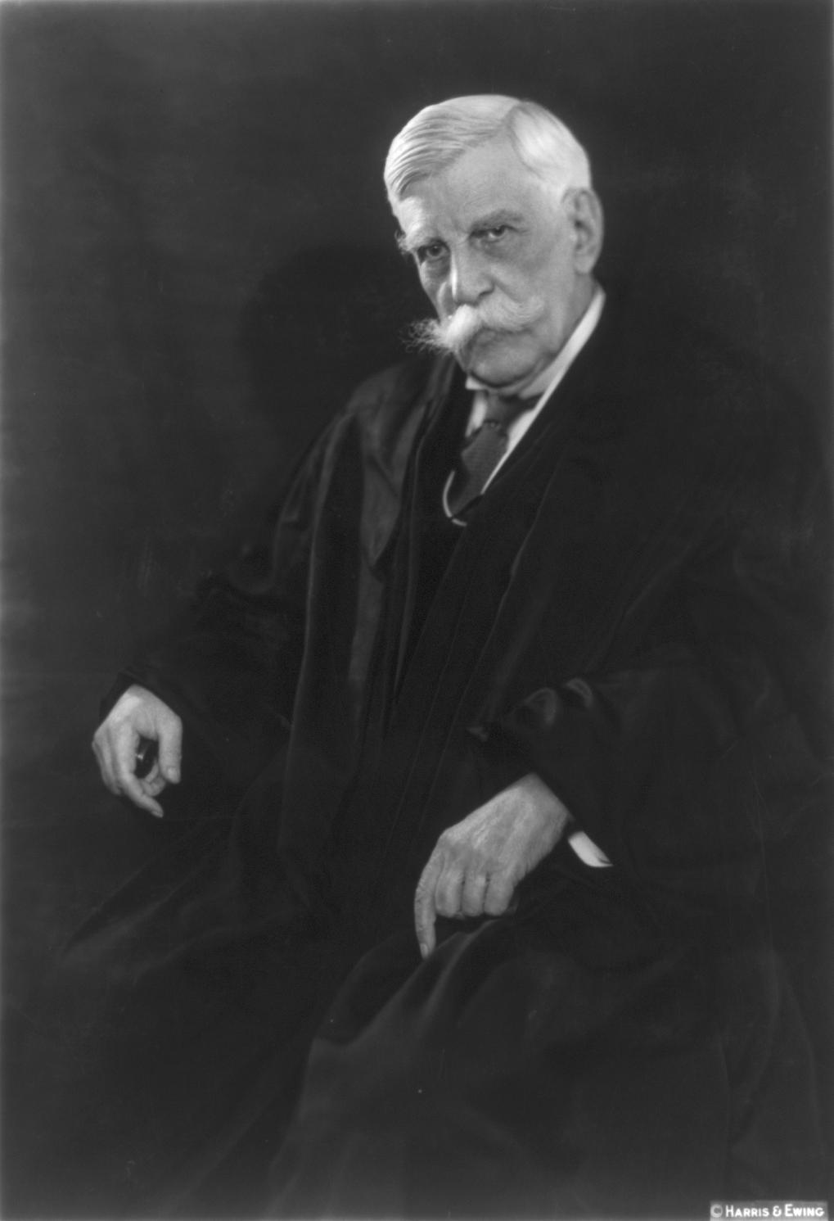
"Налоги — это цена, которую мы платим за цивилизованное общество."
Оливер Уэнделл Холмс младший, судья Верховного суда США
13

